Slide 1
https://www.facebook.com/lamloeicom

Slide 2

WIFI
WiFi SSID lamloeiWIFI
WiFi Pass 123456789
https://github.com/lamloei/present2
https://192.168.4.100:9443 หรือ 8080 (Node32Lite)
Admin admin@blynk.cc
Pass admin

Slide 3
อุปกรณ์ที่ใช้
Notebook (แนะนำ Windows)
Mobile มือถือระบบ Android หรือ IOS (แนะนำ Android)
Node32Lite
โปรแกรมอื่นๆ เช่น 7-zip
อุปกรณ์ต่อพ่วงอื่นๆ เช่น สายไฟ โปรโตบอร์ด
Email หรือเป็นสมาชิก Facebook

Slide 4

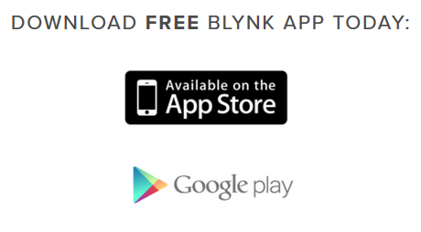
พื้นฐาน
https://www.blynk.cc/
https://github.com/blynkkk/

Slide 5
Internet of Thing
INTERNET
TEL || ADSL || OPTIC
ROUTER
LAN || WIFI
THING
THING
THING
THING
THING

Slide 6
Internet of Thing
Blynk server
Blynk App
NETPIE
MOBILE
INTERNET
Ubidot
Blynk local
R1
T
T
R2
T
R3
T
T
T
T
T
T

Slide 7
Agenda Day 1
พื้นฐานโปรแกรม
Arduino IDE, ESP32
Blynk Server, Blynk Library, Blynk Mobile

Slide 8
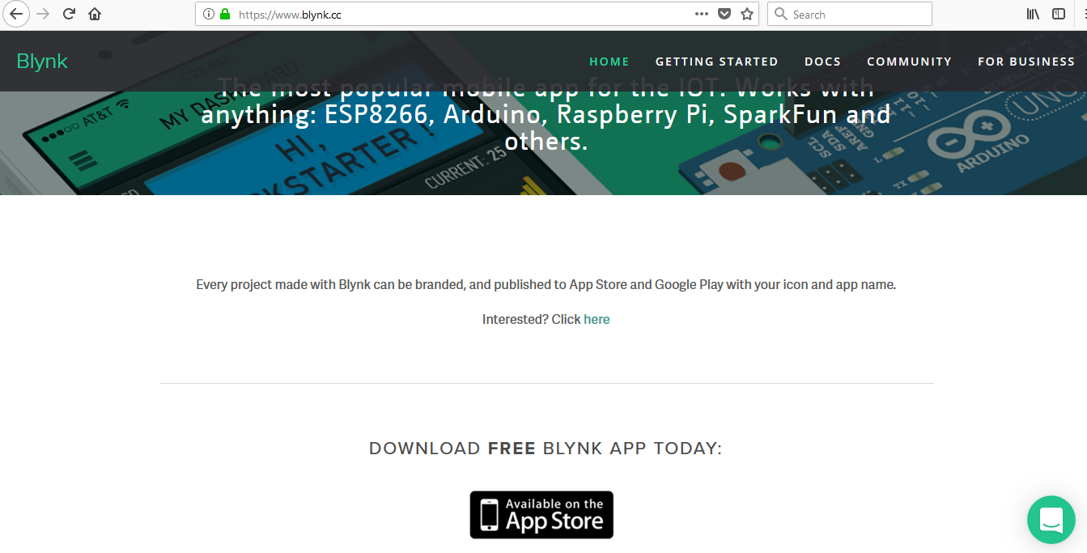
https://www.blynk.cc/

Slide 9
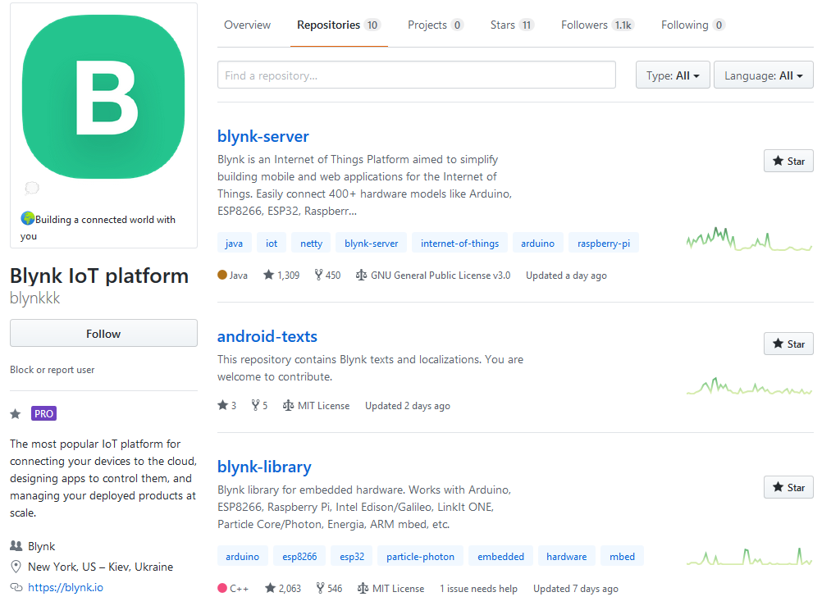
https://github.com/blynkkk

Slide 10
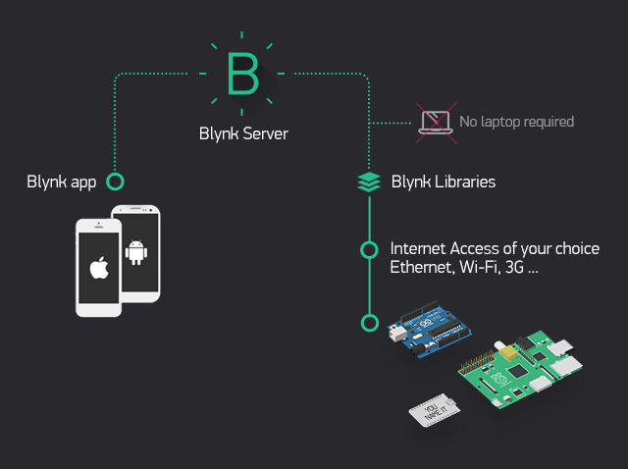
Blynk

Slide 11
ดาวน์โหลดและติดตั้ง Blynk Server
Java version 9 (หรือเวอร์ชั่น 8 ขึ้นไป) และติดตั้ง
server-0.41.3-java8.jar

Slide 12
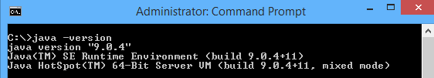
ดาวน์โหลด Java
เปิด Command Prompt
พิมพ์คำสั่ง java -version
ดาวน์โหลด jdk-9.0.4_windows-x64_bin.exe

Slide 13
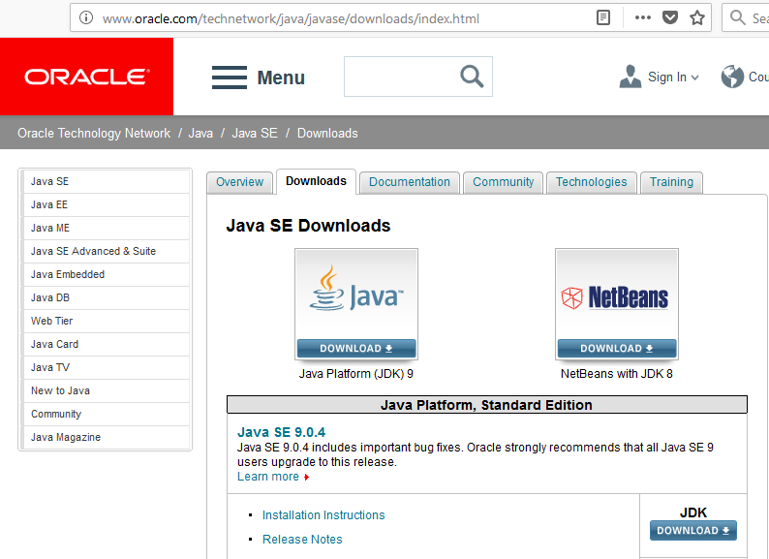
http://www.oracle.com/technetwork/java/javase/downloads/index.html

Slide 14
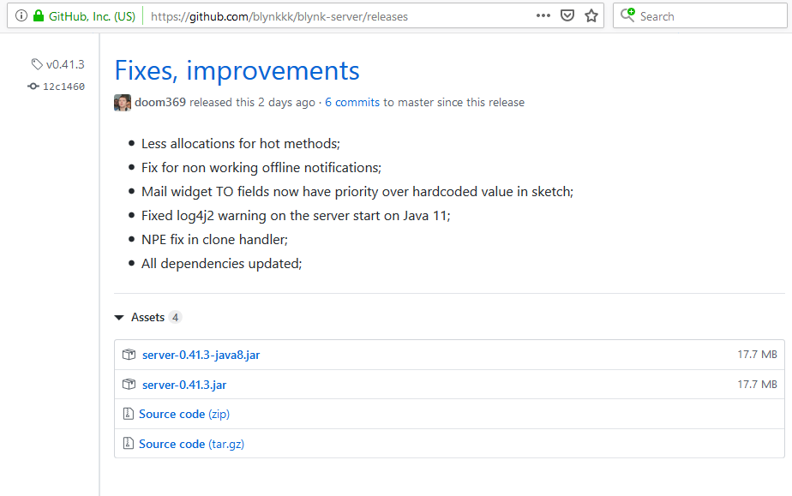
https://github.com/blynkkk/blynk-server/releases

Slide 15
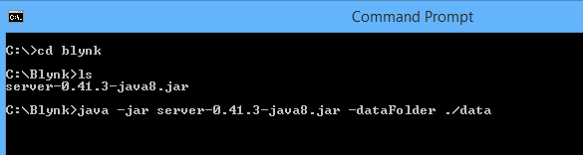
java –jar server-0.41.3-java8.jar –dataFolder ./data

Slide 16
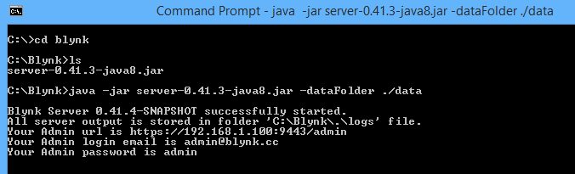
https://192.168.1.100:9443/admin

Slide 17
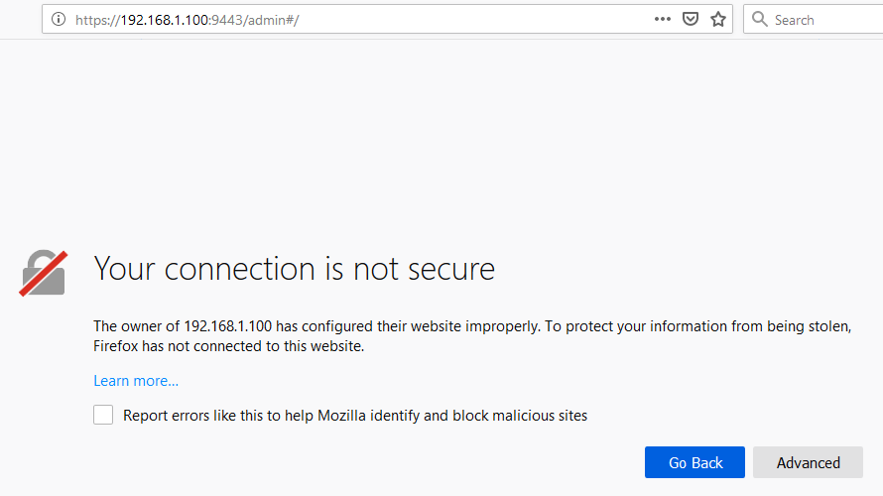
Advanced > Add Exception…

Slide 18
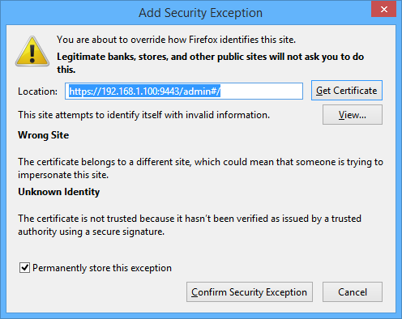
Confirm Security Exception

Slide 19
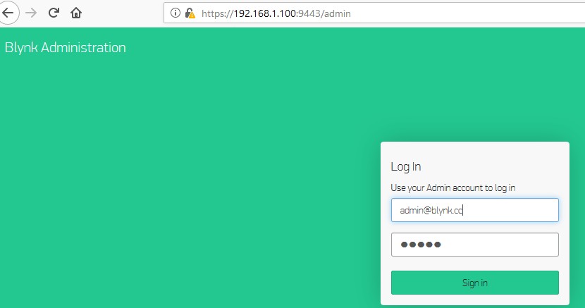
กรอก User และ Password

Slide 20
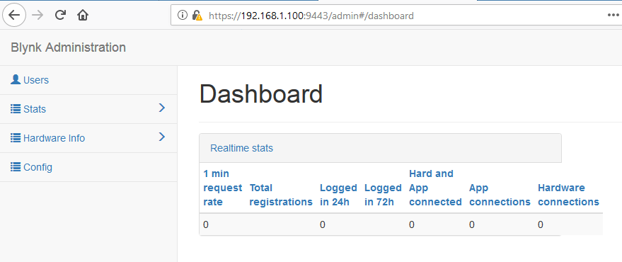
Dashboard

Slide 21
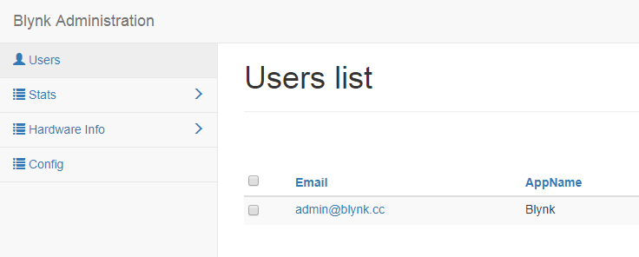
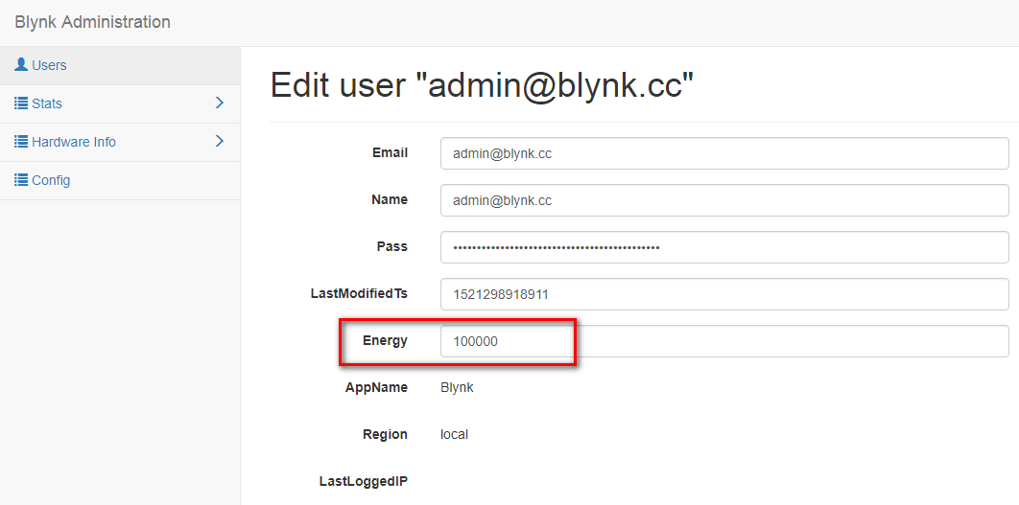
User
คลิก Users
คลิก admin@blynk.cc
ปรับค่า Energy

Slide 22
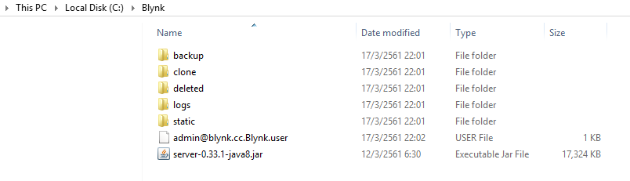
Blynk Folder
backup – โฟลเดอร์สำรองข้อมูล
clone - โฟลเดอร์คัดสำเนา
deleted –โฟลเดอร์เก็บสิ่งที่ถูกลบ
logs –โฟลเดอร์สถิติการใช้งาน
static - โฟลเดอร์หน้าเว็บ
admin@blynk.cc.Blynk.user - ไฟล์ข้อมูลผู้ใช้งาน
server-0.41.3-java8.jar - ไฟล์รันเซิร์ฟเวอร์

Slide 23
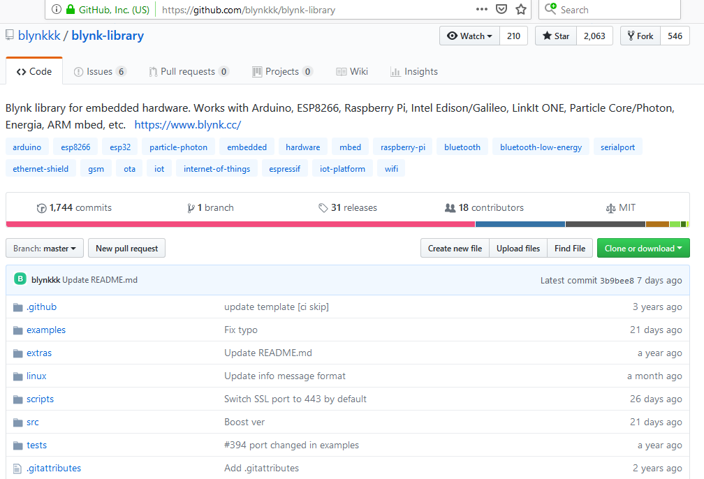
Blynk Library

Slide 24
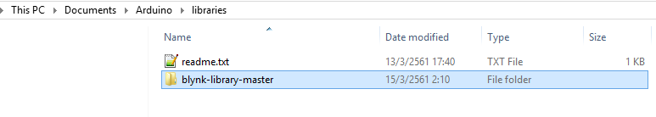
แตกไฟล์ blynk-library-master.zip ไปที่ C:\Users\[admin]\Documents\Arduino\libraries

Slide 25
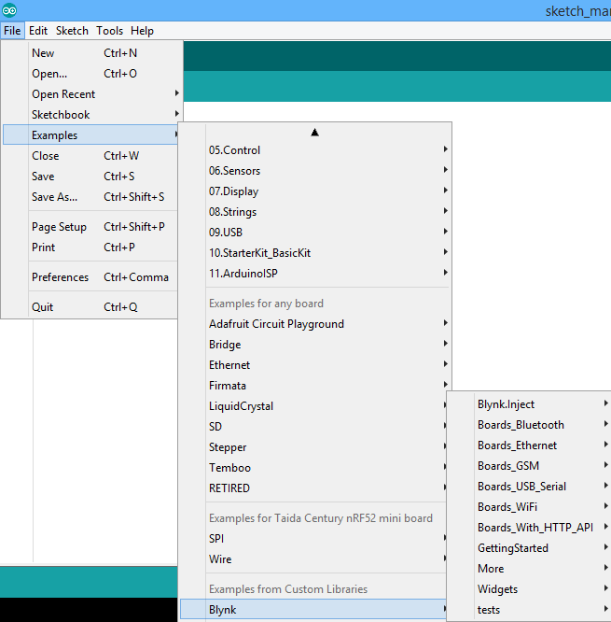
File > Examples > Blynk

Slide 26
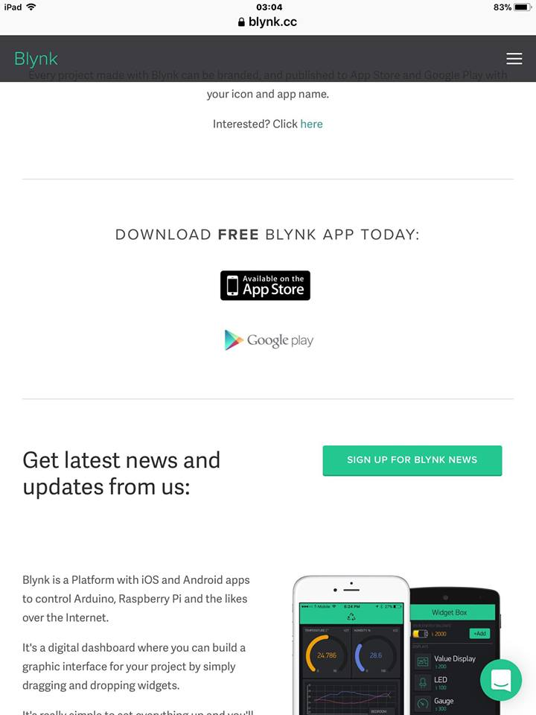
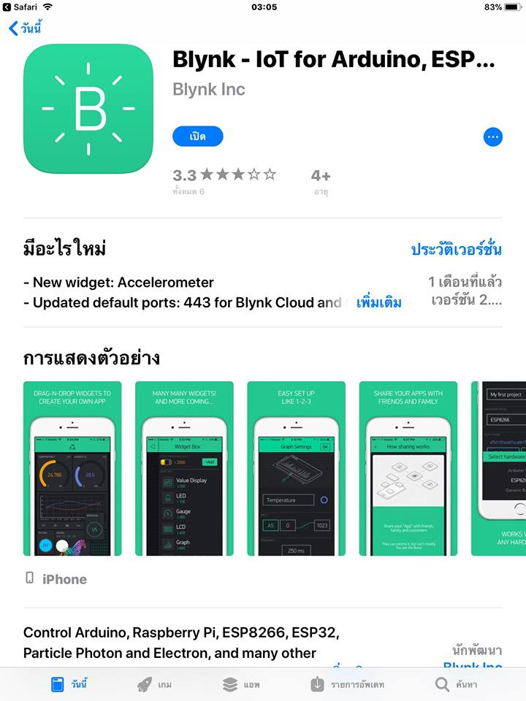
ติดตั้งบนมือถือ Blynk (App Store, Google Play)

Slide 27
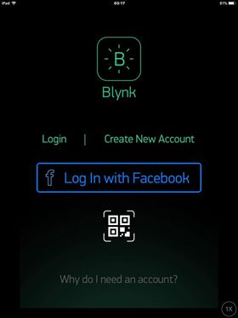
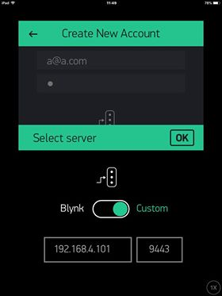
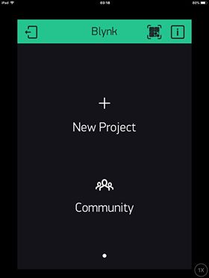
Create New Account (local)
Create New Account
… Select server local
+ New Project

Slide 28
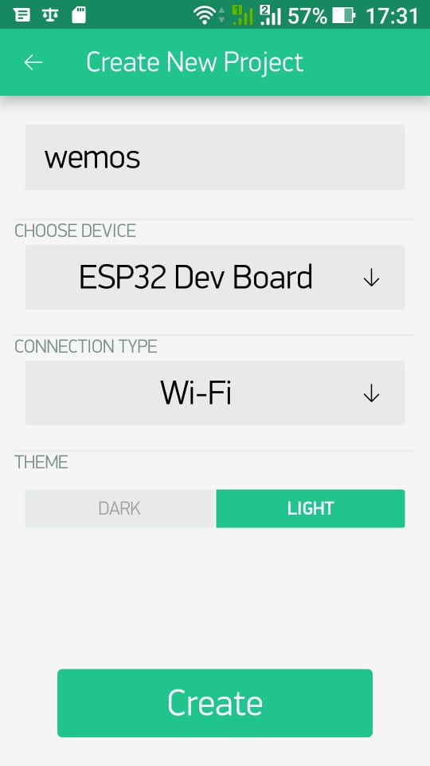
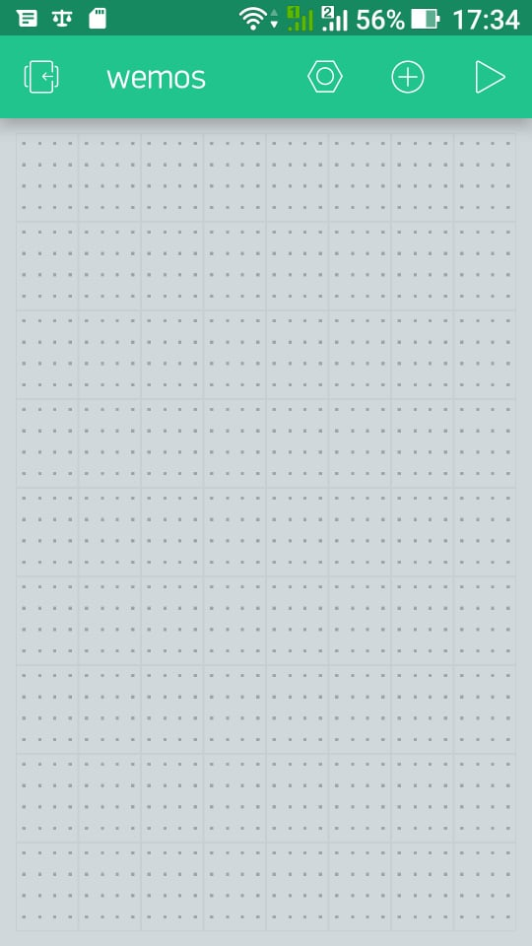
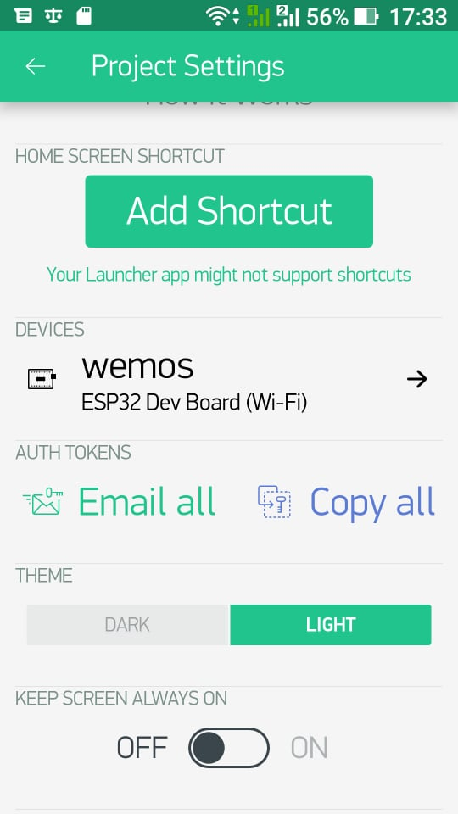
คัดลอก Auth Token
New Project
ตั้งค่า (รูปหกเหลี่ยม)
Copy Auth Token

Slide 29
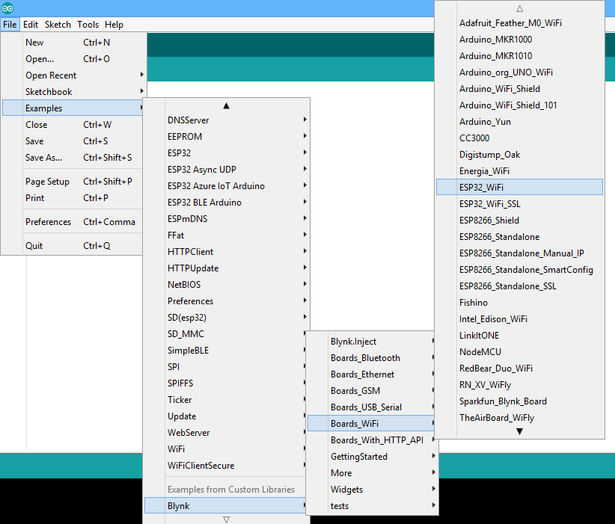
File>Examples>Blynk>Boards_WiFi>ESP32_WIFI

Slide 30
ปรับโค้ด
char auth[] = "3b5fe145897a4fb9842a966312c0f8c5";
char ssid[] = "lamloeiWIFI";
char pass[] = "123456789";
Serial.begin(115200);
Blynk.begin(auth, ssid, pass, IPAddress(192,168,4,100), 8080);

Slide 31
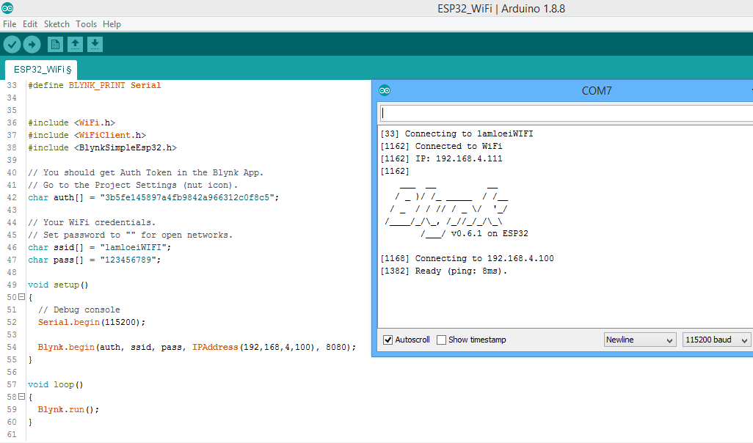
Result

Slide 32
สรุป
Local blynk
Blynk.begin(auth, ssid, pass, IPAddress(192,168,4,100), 8080);
Server blynk.cc
Blynk.begin(auth, ssid, pass);

Slide 33
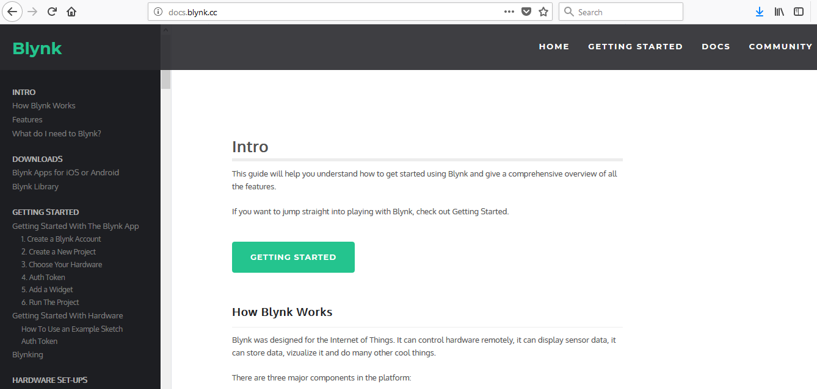
http://docs.blynk.cc
Blynk
Virtual PIN, Widget

Slide 34
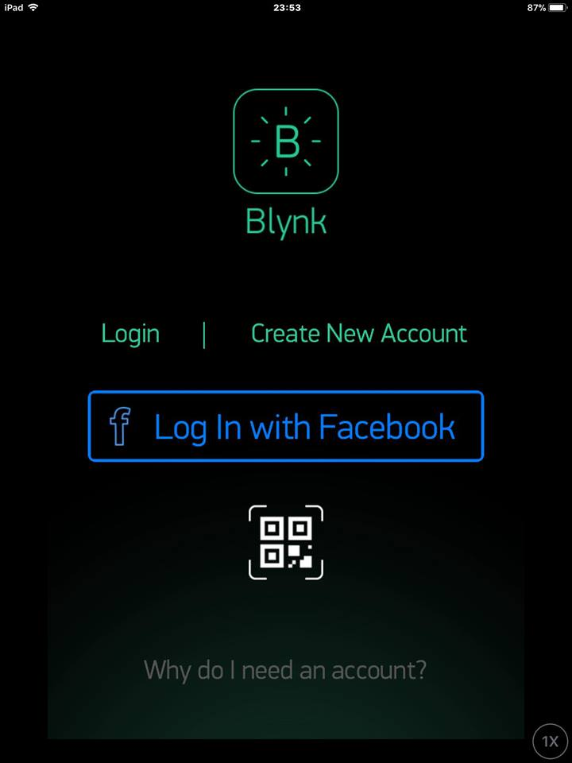
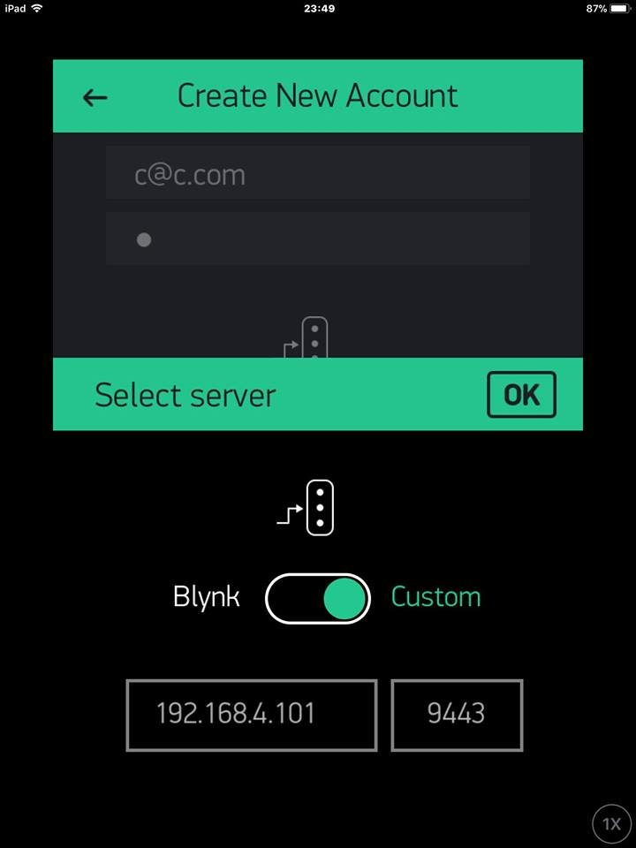
เปิด Blynk App แล้ว Create New Account
เป็น IP ADDRESS ของเครื่องคุณ
Select Server เป็น 192.168.4.101 port 9443

Slide 35
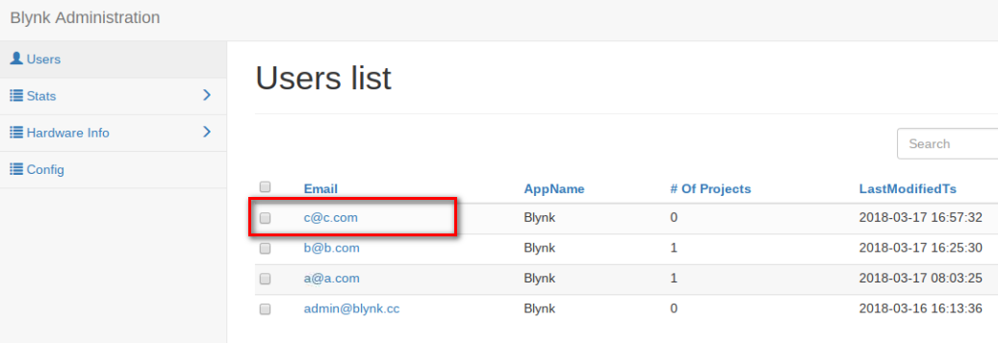
Users list
Refresh ที่ users dashboard จะปรากฏ user ใหม่

Slide 36

New Project แล้วตั้งชื่อโปรเจ็ค

Slide 37
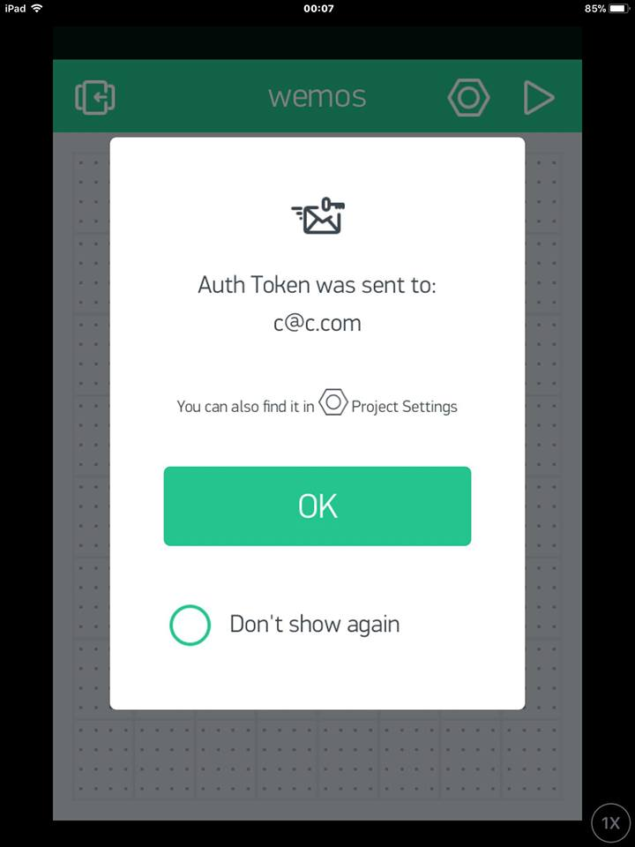
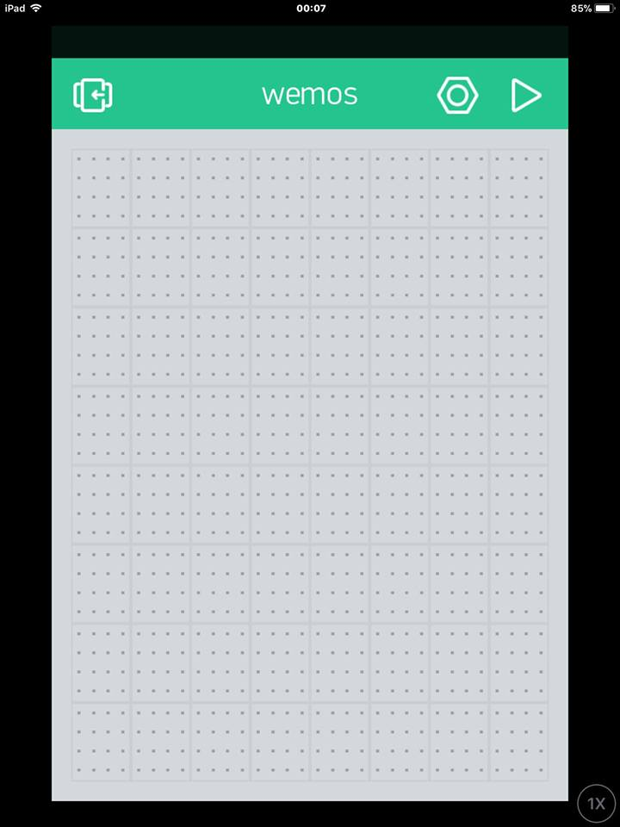
คลิก ok แล้วคลิกปุ่ม หกเหลี่ยม

Slide 38
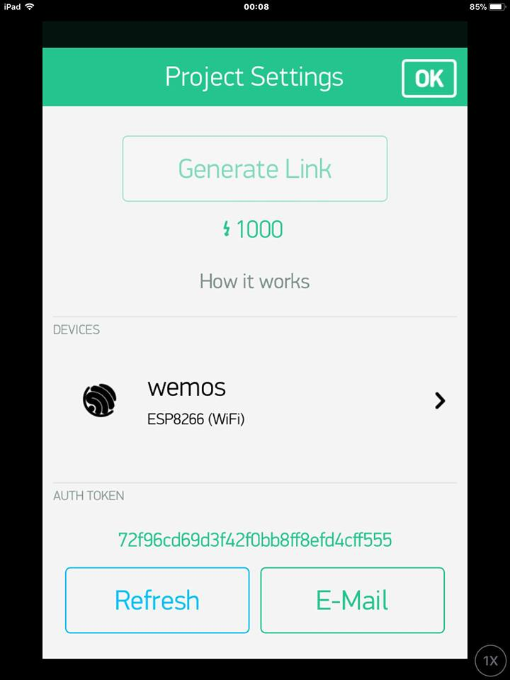
คัดลอก Auth Token

Slide 39
File>Examples>Blynk>Boards_WiFi>ESP32_WIFI

Slide 40
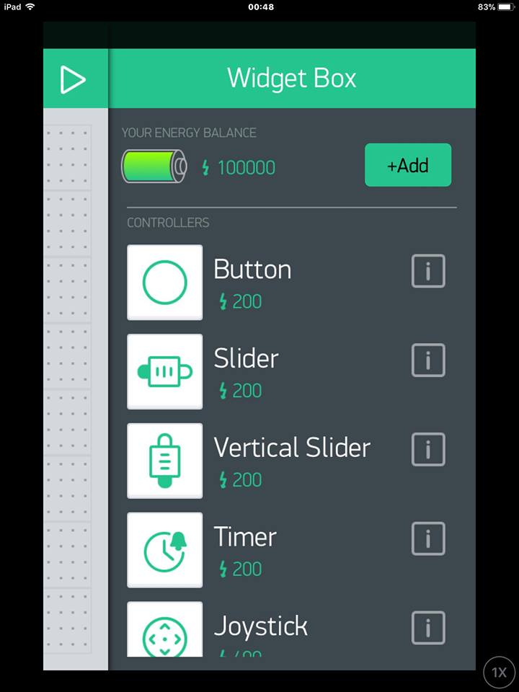
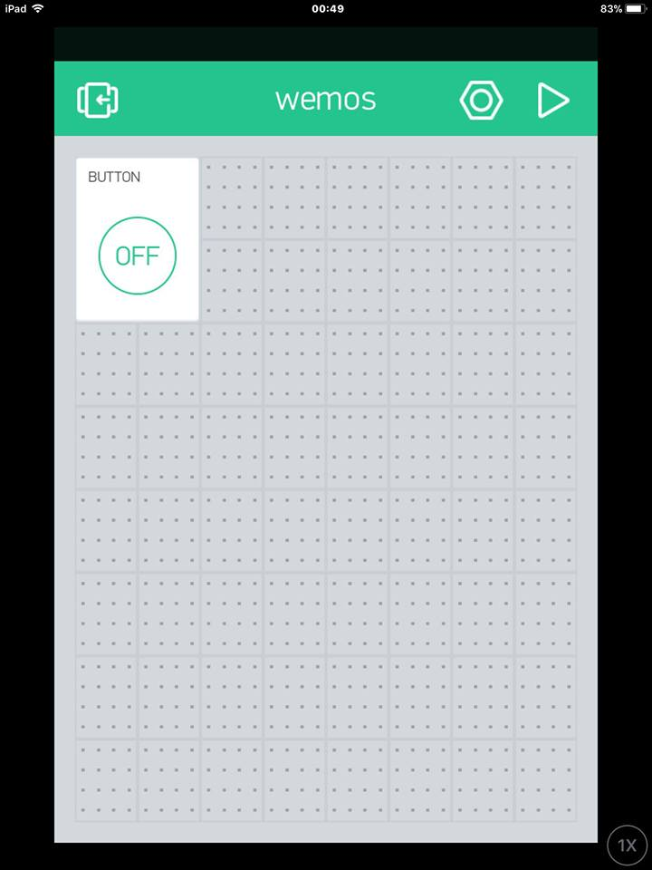
+Add Button
คลิก BUTTON

Slide 41
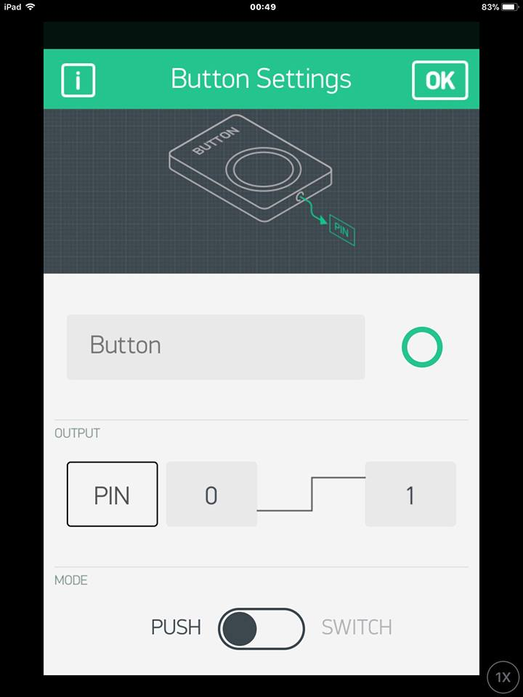
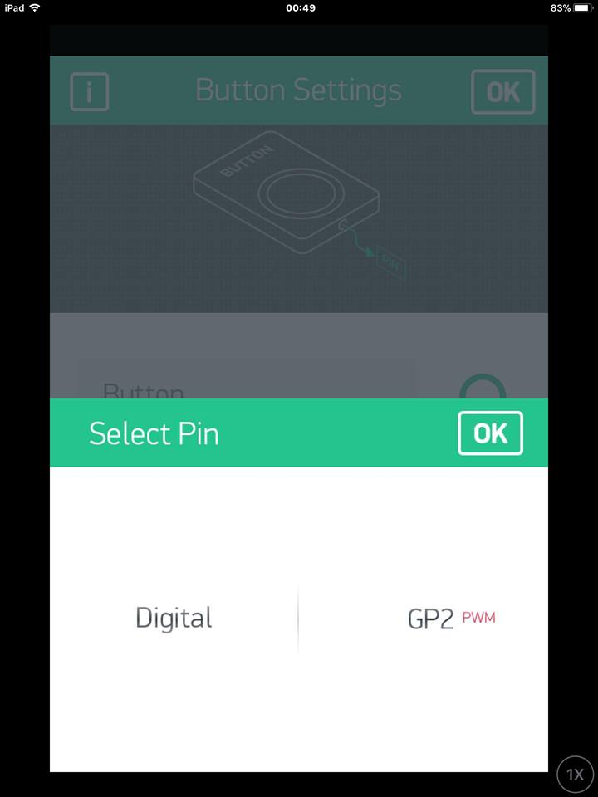
คลิก PIN เลือกเป็น Digital GP2

Slide 42

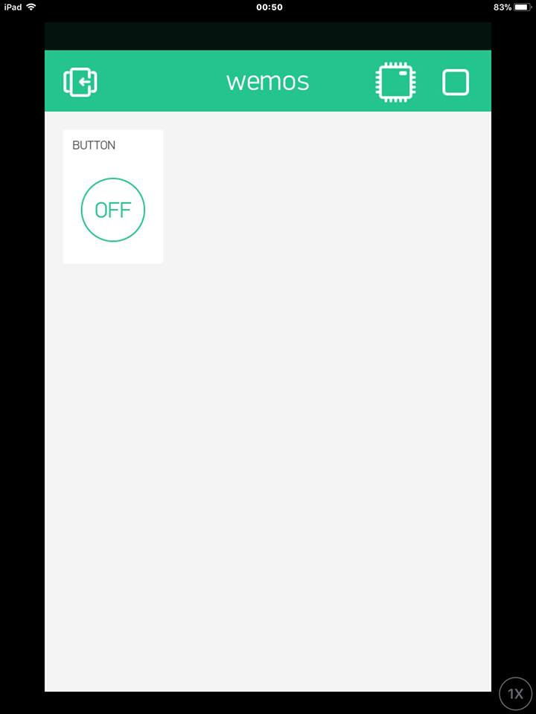
คลิกปุ่ม สามเหลี่ยม เพื่อรัน
เมื่อกดปุ่ม ไฟจะดับ เมื่อปล่อยปุ่มไฟจะติด

Slide 43
สรุป ขั้นตอนปรับโค้ด
1. ปรับ include
#include <WiFi.h>
#include <WiFiClient.h>
#include <BlynkSimpleEsp32.h>
2. ปรับค่า auth, ssid, pass
char auth[] = “YOUR AUTH";
char ssid[] = "lamloeiWIFI";
char pass[] = "123456789";
3. ปรับ Blynk begin
Blynk.begin(auth, ssid, pass, IPAddress(192,168,4,101), 8080);

Slide 44
แบบฝึกหัด
ให้ใส่ PIN ขาอื่น
เปลี่ยนปุ่มจาก PUSHเป็น SWITCH

Slide 45
Virtual Pins
Blynk can control Digital and Analog I/O Pins on you hardware directly. You don’t even need to write code for it. It’s great for blinking LEDs, but often it’s just not enough…
We designed Virtual Pins to send any data from your microcontroller to the Blynk App and back.
V0 – V127 สำหรับ นำเข้า หรือ นำออก ข้อมูล

Slide 46
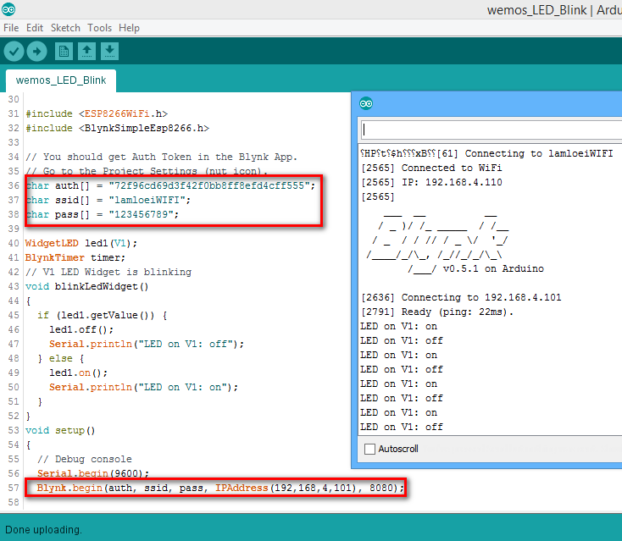
File > Examples > Blynx > Widgets > LED > LED_Blink

Slide 47
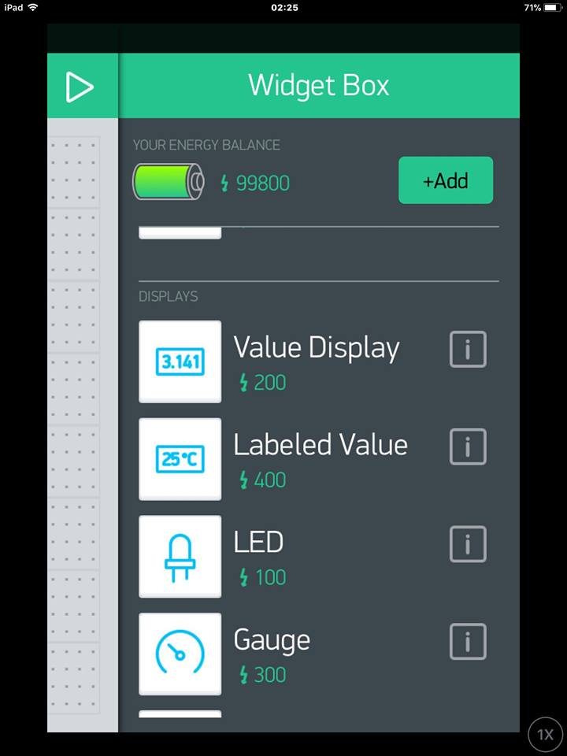
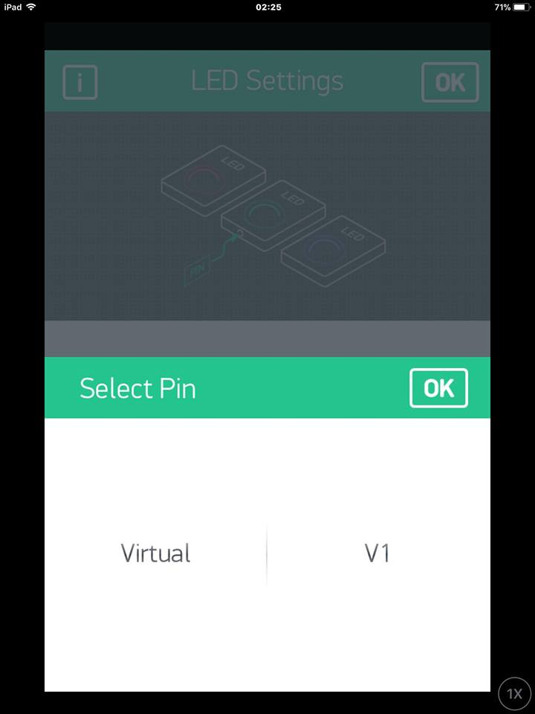
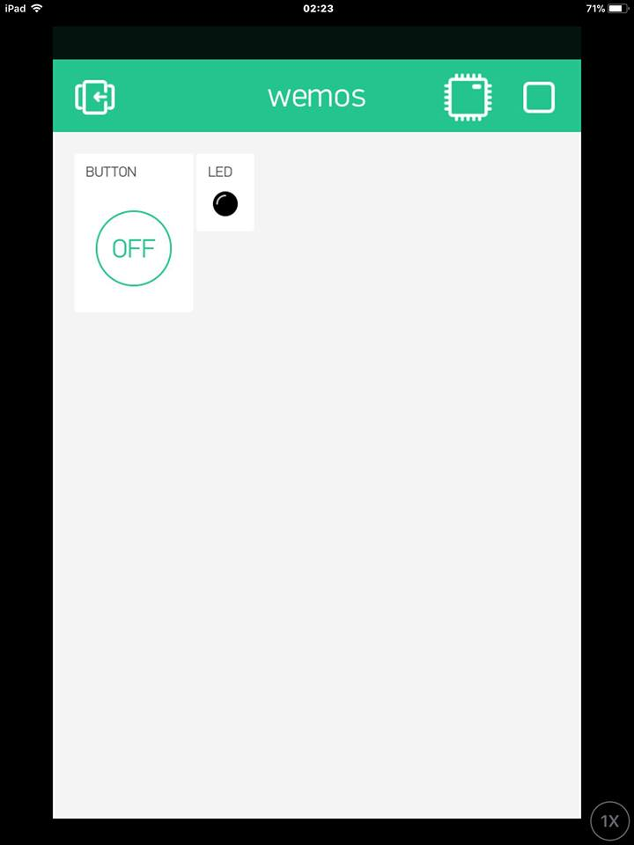
LED Blink
จะเห็น LED กระพริบ

Slide 48
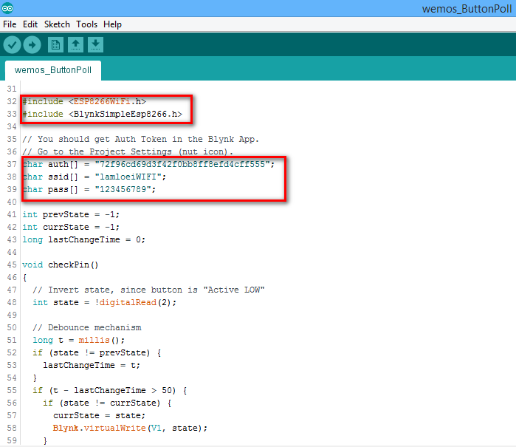
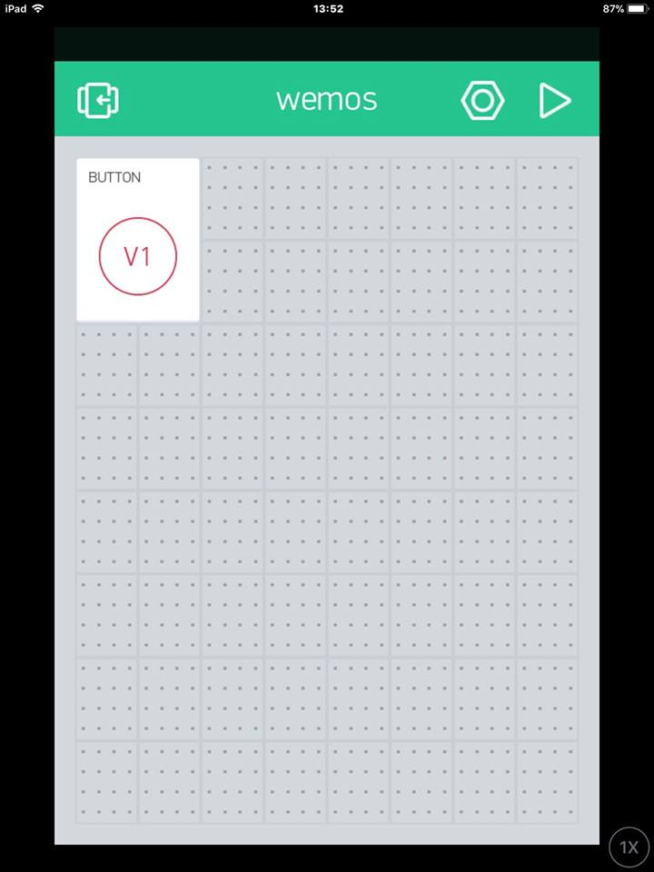
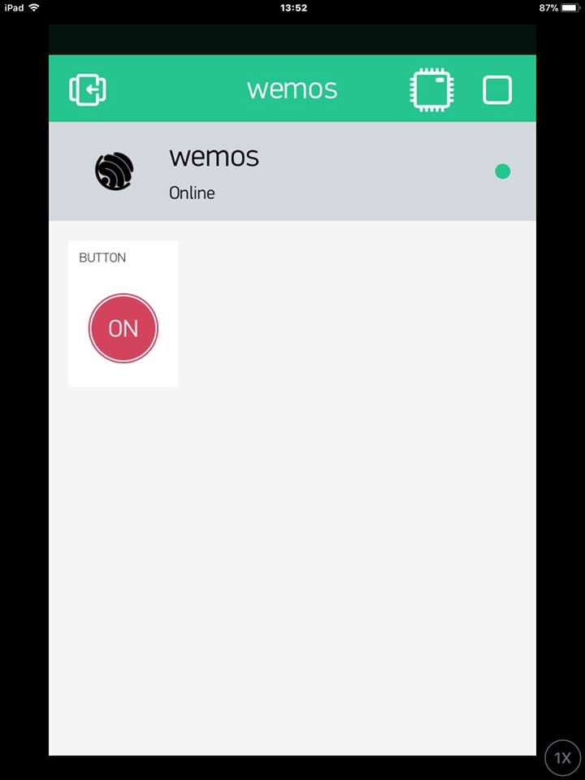
File > Examples > Blynx > More > Sync > ButtonPoll
ปรับ BUTTON เป็น PIN V1
เมื่อกดสวิตซ์ low ที่ ขา 2 จะเห็นไฟแสดงที่ปุ่ม

Slide 49
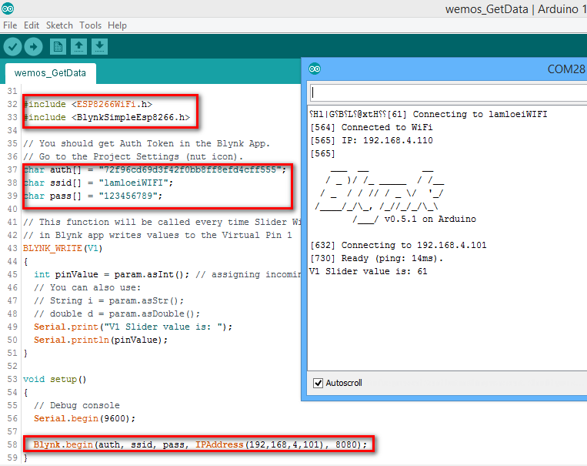
File > Examples > Blynx > GettingStarted > GetData

Slide 50
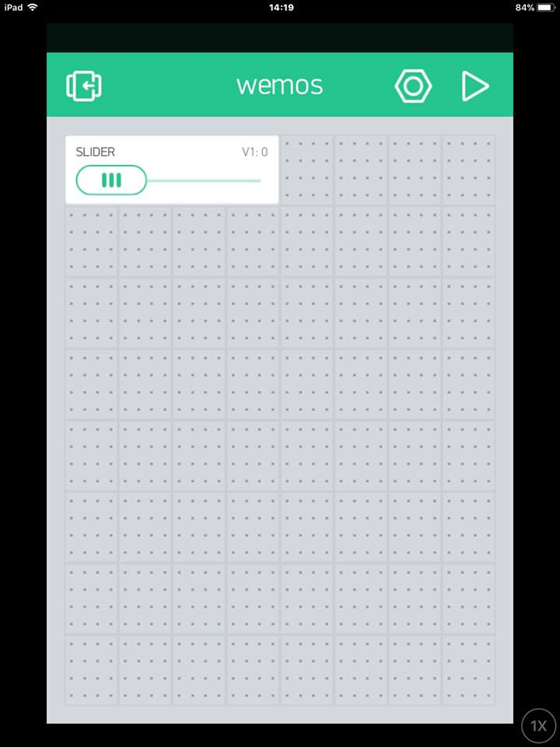

เพิ่ม Widget Slider ที่ขา V1

Slide 51
สรุป Virtual Pin
นำเข้า
led
WidgetLED led1(V1); led1.on(); led1.off();
Button และอื่นๆ
Blynk.virtualWrite(V1, state);
นำออก
BLYNK_WRITE(V1)
{
int pinValue = param.asInt();
}

Slide 52

File > Examples > Blynx > GettingStarted > VirtualPinReply

Slide 53


Widget Value Display

Slide 54

File > Examples > Blynx > Widgets > LCD > LCD_AdvancedMode

Slide 55


Widget LCD

Slide 56

File > Examples > Blynx > Widgets > Terminal

Slide 57


Widget Terminal

Slide 58

File > Examples > Blynx > Widget > Timer

Slide 59


Widget Timer
เมื่อเวลา 17:20 จะได้ค่า 1
เมื่อเวลา 17:21 จะได้ค่า 0

Slide 60

File > Examples > Blynx > Widget > WebHook > WebHook_GET

Slide 61


Widget WebHook

Slide 62

File > Examples > Blynx > Widgets > Menu

Slide 63


Widget Menu

Slide 64

https://github.com/PaulStoffregen/Time
Clone Time ลง Arduino libraries

Slide 65

File > Examples > Blynx > Widgets > RTC

Slide 66


Widget RTC

Slide 67



clone
มือถือ 1
หกเหลี่ยม Project Settings เลื่อนลงกด Clone
มือถือ 2
Log In แล้วเข้าหน้า QR Code

Slide 68

Copy Delete
คลิก Widget ค้างไว้
นำ Widget ใน Copy ถ้าต้องคัดลอก หรือ Del ถ้าต้องการลบ

Slide 69

Energy Store

Slide 70

Check online

Slide 71






Widget
CONTROLLERS
DISPLAYS
NOTIFICATIONS

Slide 72






Widget
DEVICE MANAGEMENT
OTHER
INTERFACE
SMARTPHONE SENSORS

Slide 73


Project
Project Blynk Node32Lite

Slide 74
https://www.facebook.com/lamloeicom

